Slide 1
Barranquilla ,Colombia
XIII Seminario internacional de investigación urbana y regional
Asimetrías del desarrollo Nacional y Regional:
La oportunidad de las redes de ciudades
Guillermo Olivera y Olga Serrano
CRIM-UNAM
Un índice de calidad de vivienda como complemento de la medición del rezago cualitativo. Un ejercicio para México y Morelos.

Slide 2
Antecedentes
Relevancia del tema de vivienda
Principales avances
Tema de gran interés económico y social a nivel internacional
Objeto de una política federal con fuerte inversión
Se ha reducido el déficit cuantitativo de vivienda por construcción de vivienda nueva
Se han mejorado las condiciones de la vivienda en general y el acceso a servicios básicos en particular

Slide 3
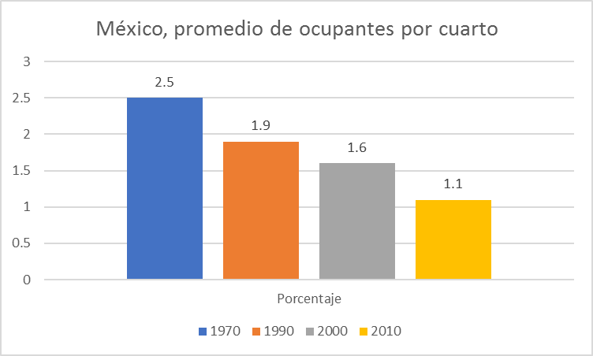
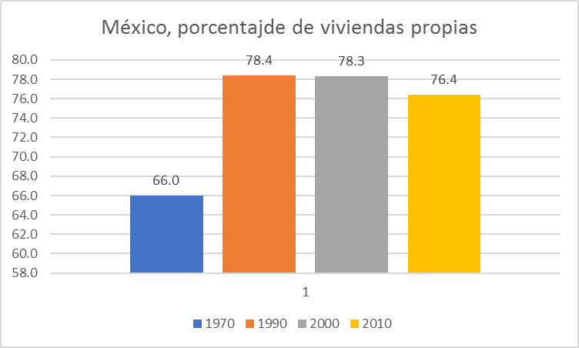
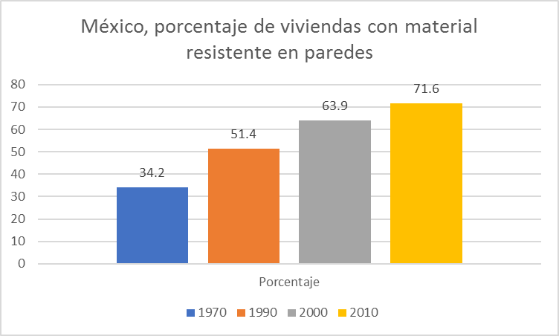
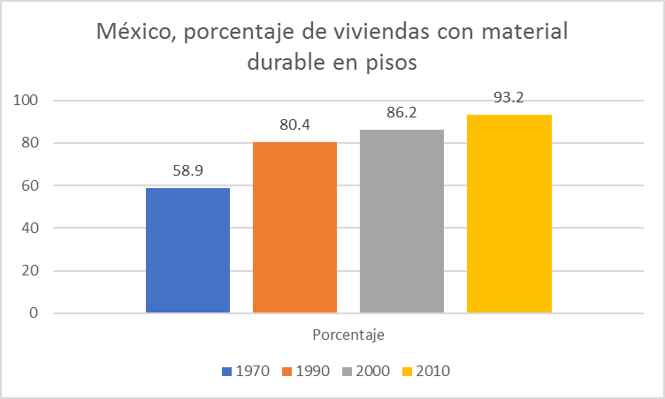
Antecedentes
Retos pendientes
El avance en las mejores condiciones de vivienda ha sido muy desigual

Slide 4
Objetivo
Elaborar un índice de calidad de vivienda por entidad federativa en México, para determinar las diferencias existentes entre ellas, así como los aspectos de la vivienda en los cuales éstas se originan, para el año 2015.
Encuesta Intercensal (EIC) 2015 del INEGI, nacional y para el Estado de Morelos
La EIC es una muestra de 6.1 millones de viviendas.
Aporta información a nivel nacional, entidad federativa, municipio y localidades mayores de 50, 000 habitantes.
La población objetivo son los residentes habituales del territorio nacional y las viviendas particulares habitadas.
Contiene estimaciones adecuadas del volumen, composición y distribución de los habitantes y viviendas del territorio nacional, comparables con censos y estadísticas internacionales. Permite obtener estimadores de proporciones, tasas y promedios para cada una de las variables estudiadas.
Fuente de información

Slide 5
Metodología
Unidad de análisis:
Viviendas particulares y habitadas en el estado de Morelos.
Variables:
Diez variables que reflejan las características de las viviendas relacionadas con el tipo de materiales de construcción, el nivel de acceso a servicios, así como condiciones de salubridad y de hacinamiento en que se encuentran las casas-habitación.
Proporciones de vivienda con…..
1)Con paredes o muros construidas con tabique, ladrillo, block, piedra, cantera, cemento o concreto.
2)Con techo construidas con losa de concreto o viguetas con bovedilla.
3)Con piso construido con cemento, firme, mosaico, madera u otro recubrimiento.
4) Que tienen cuarto para cocinar.
5) En hacinamiento (más de 2.5 personas por cuarto para dormir).
6) con luz eléctrica
7) que obtienen el agua de llaves o mangueras que están dentro de la vivienda
8) que tienen servicio sanitario
9) con taza de baño exclusiva de la vivienda
10) con drenaje a la red pública, fosa séptica o tanque séptico (biodigestor)

Slide 6
Procedimiento estadístico
COMPONENTES PRINCIPALES
Para alcanzar los objetivos, se utilizó el análisis de componentes principales . Este análisis corresponde a un procedimiento de la estadística multivariada.
Al aplicar el método de componentes principales (CP), se transforma al conjunto de indicadores originales, que están correlacionados entre sí, en un conjunto de nuevos indicadores no correlacionados.
El procedimiento de CP producirá un número reducido de indicadores compuestos, dependiendo de la estructura de correlación existente entre los indicadores originales y datos disponibles
Es decir, a partir de la combinación lineal de las variables originales X1, X2,…,Xp, se obtiene un nuevo conjunto de variables Y1, Y2,…,Yp, para obtener un indicador de calidad de la vivienda único.

Slide 7
Programas de Cómputo
Se utilizó el programa de cómputo Statistical Package for Social Science (SPSS) versión 24

Slide 8
Resultados
Cuadro 1.
Varianza total explicada
Componente Autovalores iniciales Sumas de extracción de cargas al cuadrado
Total % de varianza % acumulado Total % de varianza % acumulado
1 6.600 65.998 65.998 6.600 65.998 65.998
2 1.255 12.545 78.543 1.255 12.545 78.543
3 .874 8.742 87.286 .874 8.742 87.286
4 .486 4.856 92.142
5 .254 2.544 94.686
6 .236 2.363 97.049
7 .119 1.191 98.240
8 .083 .834 99.074
9 .077 .770 99.844
10 .016 .156 100.000
Fuente: cálculos propios en base a la Encuesta Intercensal 2015 Nacional
La primera componente explica el 66% de la variabilidad de los datos, por lo que, por definición, este será el indicador de calidad de la vivienda

Slide 9
Resultados
En el cuadro 2, se presentan los vectores principales correspondientes a los tres indicadores compuestos.
Se observa que la primera componente, que es el índice de calidad de la vivienda (ICV)está formado por todos los indicadores simples (con base en que sólo las componentes con valor absoluto mayores que .30 intervienen significativamente en la conformación del vector),

Slide 10
Resultados
Los indicadores simples que más aportan al ICV son las variables relacionadas con las condiciones sanitarias, p e, si la vivienda cuenta con agua entubada, servicio sanitario, taza de baño exclusiva y drenaje
Los resultados del índice de calidad se encuentra altamente relacionado con el índice de marginación, niveles de escolaridad, tasas de fecundidad y otras variables sociodemográficas.

Slide 11
Resultados
Fuente: cálculos propios en base a la Encuesta Intercensal 2015 Nacional

Slide 12
Resultados
Regionalización según calidad de la vivienda en México
Región 1: Aguas Calientes, jalisco, N, León, CdMx, Coahuila, Tamaulipas, Sonora, B.C. Sur, México, Tlaxcala, Guanajuato, Querétaro, Sinaloa, Q. Roo, Nayarit, Hidalgo Morelo, S.L.Potosí, Yucatán, Puebla Michoacán, Colima, B.C., y Chihuahua
Región 2: Campeche, Veracruz y Tabasco
Región 3: Durango y Zacatecas
Región 4: Guerrero y Oaxaca
Región 5: Chiapas
Fuente: cálculos propios en base a la Encuesta Intercensal 2015 Nacional

Slide 13
Resultados
Fuente: cálculos propios en base a la Encuesta Intercensal 2015 Nacional

Slide 14
Resultados Morelos
Cuadro 3. Varianza total explicada
Componente Principal o Indicadores Compuestos (IC) | Valores propios de la matriz de correlaciones
 | Autovalor o valores principales | % Varianza explicada | % Varianza acumulada
1 | 5.7 | 57.8 | 57.8
2 | 1.5 | 15.2 | 73.0
3 | .93 | 9.3 | 82.4
4 | .58 | 5.8 | 88.2
5 | .33 | 3.3 | 91.5
6^{b} | .31 | 3.1 | 94.6
7 | .19 | 1.9 | 96.6
8 | .15 | 1.5 | 98.2
9 | .09 | .97 | 99.1
10 | .08 | .80 | 100.0
La primera componente es la que retiene la mayor variabilidad de los datos observados (57.8%), por lo tanto, se define como el índice para comparar la calidad de la vivienda en el estado de Morelos, representado por la combinación lineal de 10 variables que miden características de la vivienda
Fuente: cálculos propios en base a la Encuesta Intercensal 2015 Morelos

Slide 15
Cuadro 4. Matriz de Correlaciones
 |  | IC1 | IC2
Con paredes de tabique, ladrillo,cantera, etc |  | .728** | -.427*
Con techos que son de losa de concreto o viguetas con bovedillo |  | .826** | 0.099
Con pisos de cemento, firme, mosaico, madera u otro? |  | .652** | .630**
Con cuarto para cocinar? |  | 0.317 | .646**
Con luz eléctrica? |  | .421* | .587**
Con agua entubada de llaves o mangueras que están dentro de la vivienda? |  | .913** | -0.119
Con servicio sanitario? |  | .926** | 0.017
Con taza de baño exclusiva de la vivienda? |  | .868** | -0.24
Con drenaje a la red pública o fosa séptica o biodigestor? |  | .800** | -0.307
Sin hacinamiento? |  | .884** | -0.097
**. La correlación es significativa en el nivel 0.01 (bilateral).
*. La correlación es significativa en el nivel 0.05 (bilateral). Fuente: cálculos propios en base a la Encuesta Intercensal 2015 Morelos Fuente: Cálculos propios en base a la Encuesta Intercensal 2015, Morelos

Slide 16
Resultados
Las correlaciones muestran que el índice calculado para Morelos, con base a la primera CP, está representado adecuadamente por casi todas las variables simples (excepto con cuarto para cocinar), debido a que todas las correlaciones son significativas o altamente significativas
Morelos

Slide 17
Resultados
Existe enorme contraste en el nivel de desarrollo de la población
Cuernavaca, Jiutepec, Zacatepec, E. Zapata, Jojutla y Cuautla, muestran gran ventaja sobre Ocuituco, Totolapan y Tlalnepantla
Condiciones de la vivienda precarias, que afectan a la salud, ya que los indicadores simples que más aportan al índice, son las variables relacionadas con las condiciones sanitarias (drenaje, agua entubada, servivio sanitario, taza de baño exclusiva de la vivienda)

Slide 18
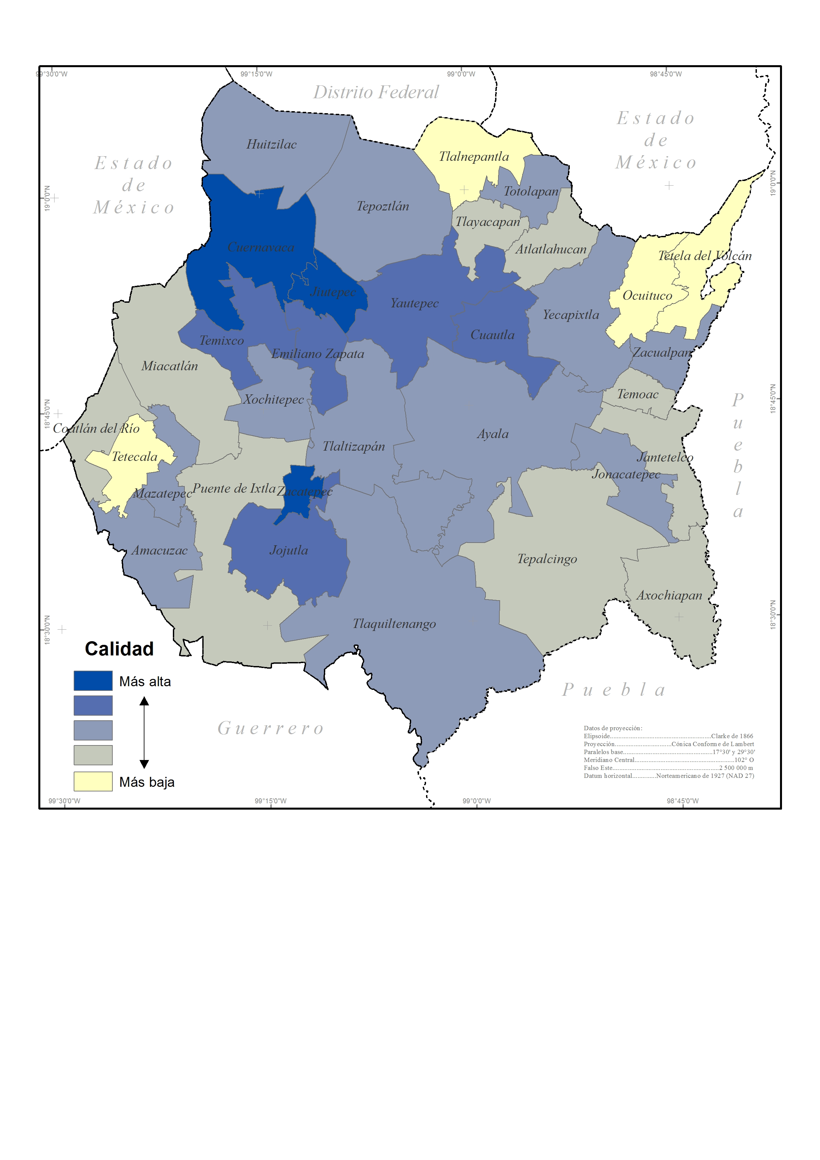
Resultados
Gran contraste en las condiciones de vivienda

Slide 19
Conclusiones
Las variables que explican la calidad de la vivienda en los municipios de Morelos, son las referidas a los servicios hidrosanitarios. Y salvo Zacatepec y Jojutla, las mejores condiciones de vivienda se localizan en los municipios metropolitanos más poblados.
Una de las implicaciones de política que pudiera tener este hallazgo, es que los programas de mejoramiento y ampliación de los organismos nacionales de vivienda y del gobierno federal, que otorgan créditos y subsidios, pudieran dirigirse al mejoramiento de los servicios hidrosanitarios como una forma de mejorar la calidad de la vivienda, ya que actualmente se centran en la ampliación mediante la añadidura de un cuarto. Sería una medida complementaria y no sustitutiva, ya que las dos son relevantes para combatir el rezago habitacional cualitativo prevaleciente.

